Slide 1

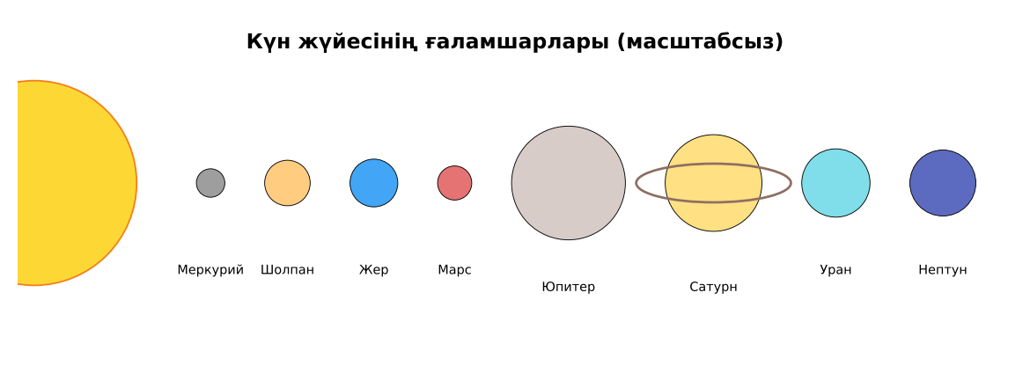
ФИЗИКА · 7-СЫНЫП · 65-САБАҚ
Бөлім: Жер және ғарыш
Күн жүйесі.
Педагог: Айтбаев С.Б.
Құндылық: Бірлік және ынтымақ
Notes:
Сабақтың тақырыбы: Күн жүйесі.. Бөлім: Жер және ғарыш. Ұйымдастыру кезеңі: сәлемдесу, түгендеу, бағалау парағын тарату. (Тақырып пен сурет шертілгенде пайда болады.)

Slide 2

Сабақтың мақсаты
Сабақтың басы · 6 мин
Оқу мақсаттары (бағдарлама)
Сабақ соңында біз:
7.7.1.2 – Күн жүйесінің нысандарын жүйелеу
1
Күн жүйесінің нысандарын атайды
2
Жер тобындағы және алып ғаламшарларды ажыратады
3
Күн жүйесінің нысандарын белгілері бойынша жүйелейді
4
Ғаламшарлардың қасиеттерін салыстырып, тіршілік мүмкіндігін талдайды
Notes:
Мақсаттарды бір-бірлеп шертіп ашыңыз. Проблемалық жағдаяттан кейін осы слайдқа оралып, мақсатты оқушылармен бірге тұжырымдаңыз.

Slide 3


Білімді өзектендіру: «Иә – жоқ»
Сабақтың басы · 6 мин
«Аспан денелері туралы ғылым» тақырыбы бойынша 5 тұжырым оқылады, оқушылар «иә» (жасыл) немесе «жоқ» (қызыл) карточкасын көтереді.
Өткен тақырып: Аспан денелері туралы ғылым
Бірлік және ынтымақ
«Бірлік бар жерде – тірлік бар» (халық мақалы).
Notes:
Әдіс: «Иә – жоқ». «Аспан денелері туралы ғылым» тақырыбы бойынша 5 тұжырым оқылады, оқушылар «иә» (жасыл) немесе «жоқ» (қызыл) карточкасын көтереді. Шерткенде құндылық пен дәйексөз шығады: «Бірлік бар жерде – тірлік бар» (халық мақалы).

Slide 4


Проблемалық жағдаят
Сабақтың басы · 6 мин
Күн жүйесінде неше ғаламшар бар? Плутон неге 2006 жылы ғаламшарлар тізімінен шығарылды?
Болжамдарыңды айтыңдар! Бүгінгі сабақтың тақырыбы қандай болуы мүмкін?
Notes:
Проблемалық сұрақты оқып, болжамдарды тыңдаңыз. Шерткенде төменгі тапсырма шығады. Жауапқа сабақ соңында қайта оралыңыз.

Slide 5

Жаңа білім
Сабақтың ортасы · 12 мин
Күн жүйесі: Күн, 8 ғаламшар, олардың серіктері, ергежейлі ғаламшарлар, астероидтар, кометалар, метеороидтар.
Жер тобындағы: Меркурий, Шолпан, Жер, Марс – тығыз, қатты бетті.
Алып ғаламшарлар: Юпитер, Сатурн, Уран, Нептун – газдан тұрады, сақиналары мен көп серіктері бар.
Ергежейлі ғаламшарлар: Плутон, Церера, Эрида.
Күн жүйесінің ғаламшарлары
Notes:
Әдіс: PhET виртуалды зертханасы. Мұғалім PhET симуляциясын интерактивті тақтада көрсетеді, оқушылар жұппен параметрлерді өзгертіп, заңдылықты өздері анықтайды. Тармақтар шерткен сайын бір-бірлеп шығады – әрқайсысын талқылаңыз.

Slide 6

Суретпен жұмыс
Сабақтың ортасы · 12 мин
Суретте не бейнеленген? Қандай физикалық шамалар мен заңдылықтарды көрсетеді? Өз сөзіңмен түсіндір.
Notes:
«Суретті оқу» тапсырмасы: оқушылар жұппен суреттерді сипаттайды, мұғалім жетекші сұрақтар қояды. Суреттер шерткенде кезекпен шығады.

Slide 7

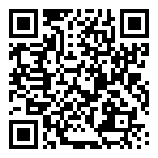
Виртуалды зертхана: PhET
Сабақтың ортасы · 12 мин
Симуляцияны QR-код арқылы ашыңдар.
Параметрлерді өзгертіп, нәтижені бақылаңдар.
Қандай шама қалай өзгереді? Қорытындыны дәптерге жазыңдар.
Сілтеме: https://phet.colorado.edu/en/simulations/my-solar-system
PhET симуляциясы
Notes:
Симуляцияны интерактивті тақтада көрсетіңіз немесе оқушылар смартфонмен ашады. Тілді беттің жоғарғы жағынан ауыстыруға болады.

Slide 8

Бекіту: «Сатылай кешенді талдау»
Сабақтың ортасы · 7 мин
Оқушылар физикалық шаманы/құбылысты сатылап талдайды: анықтамасы → белгіленуі → формуласы → өлшем бірлігі → өлшеу құралы → мысал.
Тапсырма: «Ғаламшар паспорты» – топтар бір ғаламшарды таңдап, массасы, Күнге дейінгі қашықтығы, серіктері, бетінің ерекшелігін жазады.
Notes:
Әдіс: «Сатылай кешенді талдау». Оқушылар физикалық шаманы/құбылысты сатылап талдайды: анықтамасы → белгіленуі → формуласы → өлшем бірлігі → өлшеу құралы → мысал. Шешімді тақтада бірге тексеріңіз.

Slide 9

Сергіту сәті
Сабақтың ортасы · 2 мин
«Маятник». Оқушылар қолдарымен маятниктің тербелісін көрсетеді: баяу – жылдам – тоқтау.
Notes:
Қысқа сергіту сәті – 1–2 минут.

Slide 10

Деңгейлік тапсырмалар
Сабақтың ортасы · 11 мин
С
В
А
С деңгейі
В деңгейі
талдау, жинақтау
А деңгейі
қолдану
білу, түсіну
Деңгейіңді өзің таңда. А деңгейін орындасаң – В деңгейіне өт!
Notes:
Деңгейлер баспалдақ сияқты шерткен сайын шығады. Саралау «Таңдау» арқылы. ЕББҚ оқушыларына: ірі шрифтті (16–18) карточкалар, формулалар жадынамасы; белсенді рөл беру (уақыт сақшысы, материал таратушы).

Slide 11

А деңгейі: білу, түсіну
Сабақтың ортасы · 11 мин
А
Ғаламшарларды Күннен қашықтығы бойынша ретімен жаз.
Жауабы: Меркурий, Шолпан, Жер, Марс, Юпитер, Сатурн, Уран, Нептун.
Notes:
Жауап кілті шерткенде ғана шығады – оқушылар орындап болғаннан кейін көрсетіңіз. А деңгейі: Меркурий, Шолпан, Жер, Марс, Юпитер, Сатурн, Уран, Нептун.

Slide 12
В деңгейі: қолдану
Сабақтың ортасы · 11 мин
В
Ғаламшарларды екі топқа бөліп, әр топтың 3 белгісін көрсет.
Жауабы: Жер тобы: кіші, тығыз, қатты бетті, аз серік; алыптар: үлкен, газды, сақиналы, көп серік.
Notes:
Жауап кілті шерткенде ғана шығады – оқушылар орындап болғаннан кейін көрсетіңіз. В деңгейі: Жер тобы: кіші, тығыз, қатты бетті, аз серік; алыптар: үлкен, газды, сақиналы, көп серік.

Slide 13
С деңгейі: талдау, жинақтау
Сабақтың ортасы · 11 мин
С
Неліктен тіршілік тек Жерде анықталды? Марста тіршілік болуы мүмкін бе? Ғылыми дәлелдер келтір.
Жауабы: Жерде – су, атмосфера, қолайлы температура, магнит өрісі; Марста мұз түріндегі су бар, бірақ атмосфера өте сирек.
Notes:
Жауап кілті шерткенде ғана шығады – оқушылар орындап болғаннан кейін көрсетіңіз. С деңгейі: Жерде – су, атмосфера, қолайлы температура, магнит өрісі; Марста мұз түріндегі су бар, бірақ атмосфера өте сирек.

Slide 14


Бекіту: LearningApps викторинасы
Сабақтың соңы · 7 мин
1
Ең үлкен ғаламшар?
Юпитер
2
Күнге ең жақын ғаламшар?
Меркурий
LearningApps
3
Плутон қазір қандай нысан?
ергежейлі ғаламшар
Notes:
Жауаптар жасыл белгімен шерткен сайын бір-бірлеп шығады. 1) Юпитер; 2) Меркурий; 3) ергежейлі ғаламшар. Онлайн нұсқасын LearningApps платформасында дайындаңыз (https://learningapps.org/).

Slide 15

Рефлексия: «Бес саусақ»
Сабақтың соңы · 7 мин
Бас бармақ – не білдім; балан үйрек – кімге көмектестім; ортан терек – көңіл-күйім; шылдыр шүмек – не қиын болды; кішкене бөбек – не үйрендім.
9–10 балл
Өте жақсы
7–8 балл
Жақсы
5–6 балл
Қанағаттанарлық
0–4 балл
Қолдау қажет
Notes:
Рефлексияны 2–3 минутта өткізіңіз. Бағалау шкаласы бойынша оқушылар өз балын анықтайды.

Slide 16

Үй тапсырмасы
Сабақтың соңы · 7 мин
А
А деңгейі
В
В деңгейі
С
С деңгейі
§41; ғаламшарлар кестесі.
Күн жүйесінің масштабты моделін (жолақ қағазда) жасау.
Байқоңыр ғарыш айлағынан ұшырылған зонд-миссиялар туралы хабарлама.
Notes:
Үй тапсырмасы сараланған: оқушы деңгейін өзі таңдайды. Kundelik.kz-ке енгізіңіз.

Slide 17
Сабаққа белсенді қатысқандарыңа рахмет!
«Бірлік бар жерде – тірлік бар» (халық мақалы).
Notes:
Сабақты қорытындылау.

